Slide 1
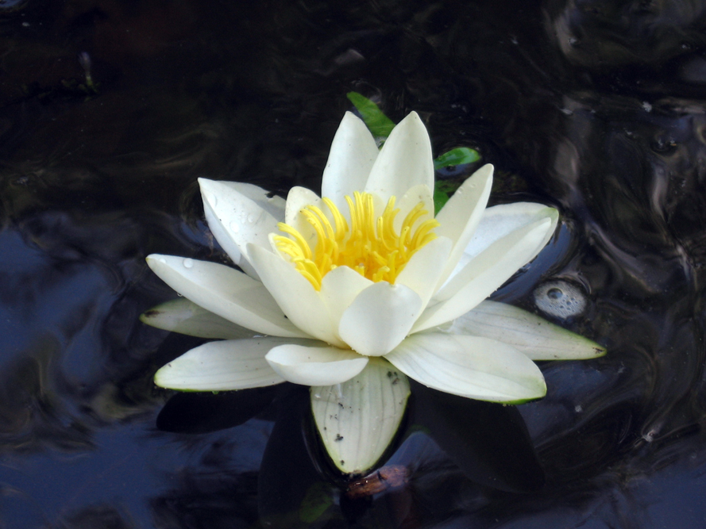
Охрана природы в области
Урок 29.
www.край36.рф

Slide 2
Охрана природы в области
Как вы полагаете, зачем нужно охранять природу?

Slide 3
Охрана природы в области
Борьба с загрязнениями
Предприятия устанавливают новые системы очистки воды и воздуха, переводят котельные с угля и мазута на природный газ, выделяющий меньше загрязняющих веществ при горении.
Осуществляется газификация районов области, перевод автомобилей на газовое топливо.
Для очистки воздуха в городах проводят озеленение. На каждого жителя Воронежа приходится 7 м² зелёных насаждений (парков, скверов, бульваров) при норме 10 м².
В Кольцовском сквере

Slide 4
Охрана природы в области
Борьба с загрязнениями
В крупных городах для уменьшения загрязнения атмосферы рекомендуется использовать электротранспорт, но в Воронеже он развит недостаточно.
Ремонтируются действующие и строятся новые очистные сооружения сточных вод, водопроводы.
В области восстанавливаются почво- и водоохранные леса и лесополосы, в том числе пострадавшие от пожаров
В области пытаются справиться с утилизацией мусора.
Полигон ТБО с. Новая Усмень

Slide 5
Охрана природы в области
Охраняемые территории
Охраняемые территории – это участки, где отсутствует или сильно уменьшена охота, сохраняются места обитания растений и животных, почва не распахивается, нет предприятий.
В области 2 заповедника федерального значения, в которых запрещена всякая хозяйственная деятельность, 21 заказник, где охраняют только растения или животных, 163 памятника природы.
Памятник природы – река Усманка

Slide 6
Охрана природы в области
Воронежский государственный биосферный заповедник.
Он занимает часть крупного леса – Усманского бора. Здесь встречаются дубравы, сосновые боры, участки пойменных лугов.
Площадь заповедника – около 31 тыс. га. Он был создан в 1927 году для изучения и охраны бобров,.
В заповеднике обитает 334 вида позвоночных животных, произрастает более 300 видов грибов, 151 вид лишайников, 134 вида мхов, хвощей, плаунов, папоротников, 10 видов голосеменных и 991 вид покрытосеменных растений.
Воронежский заповедник

Slide 7
Охрана природы в области
Хопёрский государственный природный заповедник создан в 1935 году для охраны экосистем в долине Хопра и сохранения русской выхухоли. Его площадь 16,2 тыс. га. Дубравами, черноольшаниками, сосновыми и другими лесами покрыто около 80% территории заповедника. Здесь произрастает более 1200 видов растений, обитает 312 видов млекопитающих, 326 видов птиц.
В Хопёрском заповеднике

Slide 8
Охрана природы в области
В музее-заповеднике Дивногорье находятся уникальные для области меловые останцы – Дивы.
Сохранились участки со степной растительностью, редкими реликтовыми растениями и насекомыми.
Дивногорье не только природный, но и археологический музей: здесь находятся остатки средневековой хазарской крепости – Маяцкого городища.
Дивногорье

Slide 9
Охрана природы в области
Вопросы
Какие мероприятия по охране окружающей среды проводятся в Воронежской области?
Какие охраняемые территории есть в области?
Какой заповедник в области самый крупный? Расскажите о нём.
Какой заповедник находится на востоке Воронежской области? Для охраны какого животного он был создан?
Чем интересен музей-заповедник Дивногорье?
Творческие задания
Есть ли памятники природы в окрестностях вашего населённого пункта, школы? Соберите о них информацию.
Какие интересные объекты в окрестностях вашей школы можно отнести к памятникам природы? Можно ли проложить здесь экологическую тропу?
©www.край36.рф

